Slide 1
第四章 80C51单片微机的程序设计
南京邮电大学 电气工程系

Slide 2
OUTLINE
4.1 概述
    4.1.1 汇编语言格式
    4.1.2 伪指令语句
4.2 80C51汇编语言程序设计
    4.2.1 顺序结构程序设计
    4.2.2 分支结构程序设计
    4.2.3 循环结构程序设计
    4.2.4 子程序设计
    4.2.5 程序设计举例
4.3 本章小结

Slide 3
4.1.1 汇编语言格式
4.1 概述
计算机语言
机器语言、汇编语言与高级语言
程序与程序设计

Slide 4
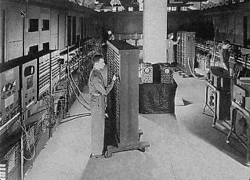
⑴ 机器语言

Slide 5
⑵ 汇编语言 特点
① 助记符指令与机器指令一一对应
用汇编语言编写的程序效率高，占用存储空间小，运行速度快，而且能反映计算机的实际运行情况，所以用汇编语言能编写出最优化的程序。
② 汇编语言是“面向机器”的语言，编程比使用高级语言困难
③ 能直接访问存储器、输入与输出接口及扩展的各种芯片(比如A/D、D/A等) ，也可直接处理中断，汇编语言能直接管理和控制硬件设备
④ 通用性差

Slide 6
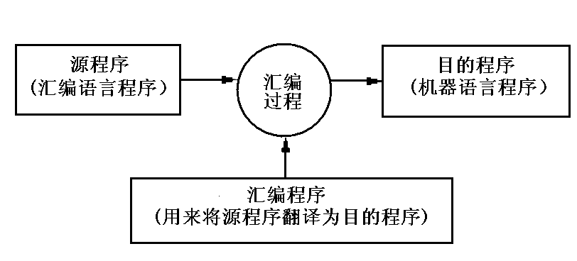
汇编过程示意图

Slide 7
⑶ 高级语言
80C51系列单片微机
从1985年开始就有C语言编译器，简称C51。

Slide 8
⒉ 汇编语言
① 汇编语言语句的种类
指令语句：汇编时产生1个目标代码，对应1种操作
例如：MOV A，#0
伪指令语句：为汇编语言服务的，在汇编时没有目标代码与之对应
例如：ONE EQU 1
宏指令语句：用以代替汇编语言源程序中重复使用的程序段的1种语句，由汇编程序在汇编时产生相应的目标代码

Slide 9
② 汇编语言语句的格式
指令语句的格式：
【标号(名字)】：助记符(操作码)【操作数(参数)】；【注释】
伪指令语句的格式：
名字 定义符 参数 ；注释
各字段之间用1个空格或字段定界符分隔，常用的字段定界符有冒号“：” 、逗号“，”和分号“；”。其中方括号括起来的是可选择部分。

Slide 10
标号（名字）域：
说明指令的地址；可以作为LJMP、AJMP、LCALL及ACALL等指令的操作数。
  在指令语句中，标号位于一个语句的开头位置，由字母和数符组成，字母打头，冒号“：”结束。
  标号中的字符个数一般不超过8个，若超过8个，则以前面的8个为有效，后面字符不起作用。
  不能使用本汇编语言中已经定义了的符号作标号，比如指令助记符(如ADD) 、伪指令 (如END)
  一条语句可以有标号，也可以没有标号

Slide 11
操作码域：
  是指令的助记符或定义符，用来表示指令的性质，规定这个指令语句的操作类型
  伪指令语句中的定义符规定这个指令语句的伪操作功能
  对于标号缺省的语句，操作码域作为一行的开始。但在书写时，应与上一行的操作码对齐

Slide 12
操作数域：
给出的是参与运算或进行其它操作的数据或这些数据的地址。
  操作数与操作码之间用空格“”分隔，若有两个操作数，这两个操作数之间必须用逗号“，”分开。
  对于常数：若采用十六进制数表示，其末尾必须加“H”说明；若十六进制数以A、B、C、D、E、F开头，其前面必须添1个“0”进行引导说明。
  若采用二进制数表示，其末尾必须用“B”说明；若采用十进制数表示，可以不加后缀或加“D”说明

Slide 13
例：把片外存储器2200H单元中的数送入片内70H单元中。
标号域 操作码域 操作数域 注释域
BEGIN：MOV DPTR，#2200H ；(DPTR)=2200H
MOV R0，#70H ；(R0)=70H
MOVX A，@DPTR ；(A)=((DPTR))
MOV @R0，A ；((R0))=(A)

Slide 14
4.1.2 伪指令语句
伪指令：为了便于编程和对汇编语言程序进行汇编，各种汇编程序都提供一些特殊的指令
由伪指令确定的操作称为伪操作。
伪指令又称汇编程序控制译码指令。
“伪”体现在汇编时不产生机器指令代码，不影响程序的执行，仅指明在汇编时执行一些特殊的操作

Slide 15
⒈ ORG(ORiGIN) 汇编起始地址伪指令
指令格式为：
ORG ＜表达式＞
含义：向汇编程序说明，下述程序段的起始地址由表达式指明。表达式通常为16进制地址码。
  一般规定，在由ORG伪指令定位时，其地址应当由小到大，不能重叠。
  有效范围一直到下一条ORG伪指令出现为止
  跟在ORG伪指令后面的程序段或数据段是绝对地址还是浮动地址段依赖于ORG右边的表达式性质

Slide 16
ORG 1000H
START：MOV A，＃12H
假定ORG右边的表达式是浮动程序段中定义的标号RELOCA，则
ORG RELOCA
SUBROU：……
表明 SUBROU起始于 RELOCA(它是相对地址)浮动地址的程序段。

Slide 17
⒉ END(END of assembly) 汇编结束伪指令
汇编结束伪指令一般有以下两种格式：
主程序模块：＜标号＞ END ＜表达式＞
子程序模块： ＜标号＞ END
含义：通知汇编程序，该程序段汇编至此结束。
END语句应设置在整个程序（包括伪指令在内）的后面。
当源程序为主程序时，END伪指令中可有标号，这个标号应是主程序第一条指令的符号地址。若源程序为子程序，则在 END伪指令中不需要带标号。

Slide 18
⒊ EQU（EQUate）赋值伪指令
指令格式为：＜标号＞ EQU ＜表达式＞
含义：把表达式赋值于标号，这里的标号和表达式是必不可少的。例如：
LOOP EQU 2002H
是向汇编程序表明，标号LOOP的值为2002H。又如：
LOOP1 EQU LOOP
LOOP已赋值为2002H，则相当于LOOP1＝LOOP，即LOOPI也为2002H，在程序中LOOP和LOOP1可以互换使用。
用EQU语句给一个标号赋值以后，在整个源程序中该标号的值是固定的，不能更改。

Slide 19
⒋ DL定义标号值伪指令
指令格式为：<标号> DL <表达式>
含义：说明标号等值于表达式。同样，标号和表达式是必不可少的。例如；
COUNT DL 3000H ；S定义标号COUNT的值为 ; 3000H
COUNT DL COUNT十1 ；重新定义COUNT的值为 ；3000H＋l
注：可用DL语句在同一源程序中给同一标号赋予不同的值，即可更改已定义的标号值；而用EQU语句定义的标号，在整个源程序中不能更改

Slide 20
⒌ DB(Define Byte) 定义字节伪指令
指令格式为：＜标号＞ DB ＜表达式或表达式表＞
含义：将表达式或表达式表所表示的数据或数据串存入从标号开始的连续存储单元中。标号为可选项，它表示数据存储单元地址。表达式或表达式表是指一个字节或用逗号分开的字节数据。可以是用引号括起来的字符串。字符串中的字符按ASCII码存于连续的ROM中。例如：
ORG 2000H
TABLE DB 73H，04，100，32，00，－2，“ABC”
表示字节串数据存入由TABLE标号为起始地址的连续存储器单元中。即从2000H存储单元开始依次连续存放数据为：73H，04H，64H，20H，00H，FEH，41H，42H，43H。

Slide 21
注意：
若不采用ORG伪指令专门规定数据区的起始地址，则数据区的起始地址即根据DB命令前一条指令的地址确定。这时DB所定义的数据字节的起始地址为DB命令前一条指令的地址加上该指令的字节数。

Slide 22
⒍ DW(Define Word) 定义字伪指令
指令格式为：＜标号＞ DW ＜表达式或表达式表＞
含义：把字或字串值存入由标号开始的连续存储单元中，且把字的高字节数存入低地址单元，低字节数存入高地址单元。按顺序连续存放。
DW 100H，3456H，814
表示按顺序存入01H，00H，34H，56H，03H，2EH
注：DB和DW定义的数表，数的个数不得超过80个。若数据的数目较多时，可以使用多个定义命令。
一般以DB来定义数据，以DW来定义地址。

Slide 23
⒎ DS(Define Storage) 定义存储区伪指令
指令格式为：<标号> DS <表达式>
含义：通知汇编程序，在目标代码中，以标号为首地址保留表达式值的若干存储单元以备源程序使用。汇编时，对这些单元不赋值。例如：
BASE DS 100H
通知汇编程序，从标号BASE开始，保留100H个存储单元，以备源程序另用。
注意：对于80C51单片微机，DB、DW、DS等伪指令只能应用于程序存储器，而不能对数据存储器使用。

Slide 24
⒏ BIT 位定义伪指令
命令格式为：<字符名称> BIT <位地址>
含义：给字符名称赋予位地址。其中，位地址可以是绝对地址，也可以是符号地址。
例：ABC BIT P3.1
把P3.1位地址赋值给ABC，在后面的编程中，ABC即可作为位地址P3.1使用

Slide 25
例1. 伪指令应用
ORG 8100H
BUFFER DS 10H
DW “A B”
DW 100H，1ACH，-814
说明：① 从8100H至810FH为缓冲区空间
② (8110H)=41H (‘A’)
(8111H)=42H (‘B’)
③ 8112H单元起存放01H、00H、01H、ACH、FCH、D2H

Slide 26
4.2 80C51汇编语言程序设计
程序设计：编制程序的工作。
顺序结构
分支结构
循环结构
子程序
中断服务子程序
五种结构：

Slide 27
4.2 80C51汇编语言程序设计
4.2.1 顺序结构程序设计
顺序结构是按照逻辑操作顺序，从某一条指令开始逐条顺序执行，直至某一条指令为止。
如：数据的传送与交换、简单的运算、查表等。
特点：最基本、最简单的程序结构形式，使用最多。

Slide 28
4.2 80C51汇编语言程序设计
4.2.1 顺序结构程序设计
例2. 数据传送和交换。
将R0与R7内容互换，R4与内存20H单元内容互换。
XCHR：MOV A，R0
XCH A，R7
XCH A，R0 ；R0与R7内容互换
MOV A，R4
XCH A，20H
XCH A，R4 ；R4与20H单元内容互换

Slide 29
例3. 不带符号多字节加法
设被加数存放于片内RAM的20H（低位字节）、21H（高位字节），加数存放于22H（低位字节）和23H（高位字节），运算结果的和数存放于20H（低位字节）和21H（高位字节）中。实现16位相加。
START：PUSH ACC ；将A中内容进栈保护
MOV R0，＃20H ；将20H地址送R0
MOV R1，＃22H ；将22H地址值送R1
MOV A，＠R0 ；被加数低字节内容送A
ADD A，＠R1 ；低字节数相加
MOV ＠R0，A ；低字节数和存20H中

Slide 30
INC R0 ；指向被加数高位字节
INC R1 ；指向加数高位字节 MOV A，＠R0 ；被加数高位字节送A ADDC A，＠R1 ；高字节数带进位相加
MOV ＠R0，A ；高字节数和存21H中
CLR A
ADDC A, #00H
MOV 10H, A ；进位暂存于10H中
POP ACC ；恢复A原内容

Slide 31
例. 双字节乘法
多字节乘法的基础是加法。分别相乘后对应字节相加(个位、十位、百位等分别相加，并考虑低字节向高字节的进位)。选用工作寄存器暂存中间积。
分析：设被乘数低字节（addrl）用A表示，高字节（addr2）用B表示；乘数低字节（addr3）用L表示，高字节（addr4）用M表示。

Slide 32
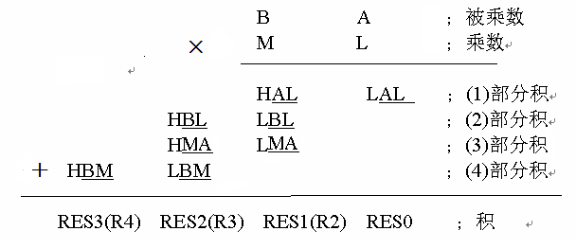
双字节相乘的过程如下：

Slide 33
工作寄存器用来存放部分积，R2存放(HAL＋LBL＋LMA)，R3存放(HBL +CY ＋HMA＋LBM)，R4存放 (HBM十CY)
START：PUSH PSW ；PSW、A、B入栈
PUSH ACC
PUSH B
MOV PSW，＃ 18H ；选用工作寄存器组 3
MOV R0，＃addrl ；被乘数低字节地址送R0
MOV R1，＃addr3 ；乘数低字节地址送R1
MOV A，＠R0 ；被乘数低字节内容送A
PUSH A ；被乘数低字节内容A压栈

Slide 34
MOV B，＠R1 ；乘数低字节内容送B
MUL AB ；(1) A×L
MOV ＠R0，A ；积的最低字节存入addrl中
MOV R2，B ；HAL送R2中
INC R0 ；指向被乘数高字节
MOV A，＠R0 ；被乘数高字节送A
MOV B，＠R1 ；乘数低字节送B
MUL AB ；(2) B×L

Slide 35
ADD A，R2 ；HAL＋LBL
MOV R2，A ；HAL＋LBI之和送R2
MOV A，B ；HBL送A
ADDC A，＃ 00H ；HBL＋CY
MOV R3，A ；HBL送R3
POP A ；被乘 数低字节内容L出栈
INC R1 ；指向ddr4
MOV B，＠R1 ；M送B

Slide 36
MUL AB ；(3) M×A
ADD A，R2 ；LMA＋（R2）
MOV R2，A ；LMA＋HAL十LBL之和送R2
MOV A，B ；HMA送A
ADDC A，R3 ；HMA＋HBL＋CY
MOV R3，A ；HMA＋HBL＋CY之和送R3
MOV R4，＃0 ；清R4

Slide 37
JNC LOOP ；CY＝0，转LOOP
INC R4 ；CY＝1 ，则（R4）←R4＋l
LOOP∶ MOV A，@R0 ；B送 A
MOV B，＠R1 ；M送B
MUL AB ；(4) M×B
ADD A，R3 ；HMA＋HBL＋LBM
MOV R3，A ；HMA＋HBL＋LBM之和送R3
MOV A，B ；HBM送A
ADDC A，R4 ；R4＋HBM＝RES3

Slide 38
MOV ＠R1，A ；RES3存入 addr4中
MOV A，R2 ；RES1存入addr2中
MOV ＠R0，A
DEC R1 ；指向addr3
MOV A，R3 ；RES2存入addr3中
MOV @R1，A
POP B ；B、A、PSW出栈
POP ACC
POP PSW
……

Slide 39
对于带符号数的乘法，其原则为：
    原码相乘
    乘积的符号位为被乘数与乘数符号位的“ 异或”

Slide 40
例. 查表
查表：
根据变量x，在表格中查找对应的y值，使y＝f（x）。y与x的对应关系可有各种形式，而表格也可有各种结构。
一般表格常量设置在程序存储器的某一区域内。
MOVC A，＠A＋DPTR ；远程查表
MOVC A，@A+PC ；近程查表

Slide 41
设有一个巡回检测报警装置，需对4 路输入进行控制，每路设有一个最大额定值，为双字节数。控制时需根据检测的路号找出该路对应的最大额定值。设R2用于寄存检测路号，查找到的对应的最大额定值存放于31H和32H单元中。
查找最大允许额定值子程序如下：

Slide 42
地址 机器码 源程序 注释
ORG 2000H
2000 EA MOV A，R2 ；检测路号送A
2001 2A ADD A，R2 ；（R2）×2
2002 F531 MOV 31H，A ；距表首址偏移量
2004 2408 ADD A，#19H ；偏移量
2006 83 MOVC A，@A+PC ；查表，读取第1个字节内容
2007 C531 XCH A，31H ；第1字节存入31H单元
2009 2404 ADD A，#15H ；偏移量
200B 83 MOVC A，@A+PC ；查表，读取第2字节
200C F532 MOV 32H，A ；第2字节存入32H单元
200E … ……

Slide 43
ORG 2020H ；最大额定值表
2020 1230 TAB：DW 1230H， ；路号0
2022 1540 DW 1540H ；路号1
2024 2340 DW 2340H ， ；路号2
2026 2430 DW 2430H ；路号3
END
说明：rel计算 2020H-(2006H+1)=19H
(2020H+1)-(200BH+1)=15H

Slide 44
例. 查表
设表中有1024个元素，每个元素为两个字节，则表格总长为2048个字节。现按R4和R5的内容从表格中查出对应的数据元素值，送存R4和R5中。
TBDP1：MOV DPTR，addrl6 ；表格首地址值送DPTR
MOV A，R5 ；查表参数低位字节送A
CLR C ；清CY
RLC A ；带进位左移一位
XCH A，R4 ；将查表参数R4内容送A
RLC A ；带进位左移一位
XCH A，R4 ；R4与R5内容互换

Slide 45
ADD A，DPL ；DPL＋查表参数低位字节
MOV DPL，A ；调整DPL、DPH
  MOV A，DPH ；DPH送A
ADDC A，R4 ；DPH＋查表参数高位字节
MOV DPH，A ；相加和存DPH
CLR A ；清A

Slide 46
MOVC A，@A＋DPTR ；查表，读第1字节
MOV R4，A ；第1字节存入R4
CLR A ；清A
INC DPTR ；（DPTR）＋1
MOVC A，＠A＋DPTR ；查表，读第2字节
MOV R5，A ；第2字节存入R5
RET
TBDP2：DW … ；数据表
DW …

Slide 47
4.2.2 分支结构程序设计
特点：程序执行流程中必然包含有条件判断，符合条件要求和不符合条件要求分别有不同的处理路径。
在程序设计时，往往借助程序框图（判断框）来指明程序的走向。
一般情况下，每个分支均需单独一段程序，在程序的起始地址赋予一个地址标号，以便当条件满足时转向指定地址单元去执行，条件不满足时仍顺序往下执行。

Slide 48
⒈ 单分支结构
程序仅有两个出口，两者选一。
通常用条件判跳指令来选择并转移。
可实现单分支程序转移的指令有位条件转移指令，如：JC、JNC、JB、JNB和JBC等，还有一些条件转移指令，如：JZ、JNZ、DJNZ等。
有3种典型形式

Slide 49
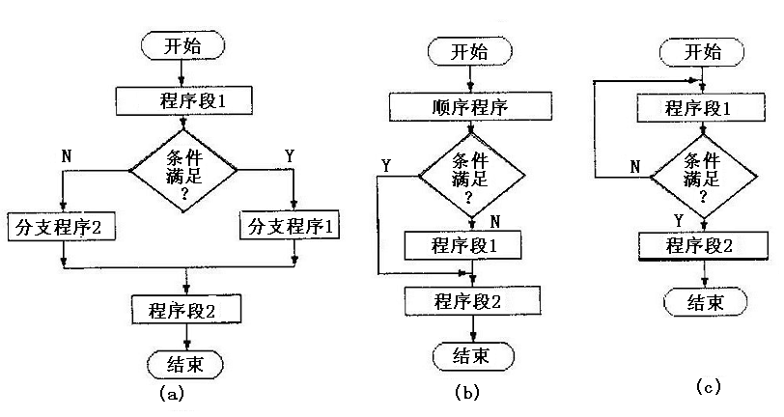
单分支结构示意图

Slide 50
例. 求双字节补码程序
设对addrl，addrl＋1的双字节数取补后存入addr2和 addr2十1单元中，其中高位字节在高地址单元中。8位微机对双字节数取补需分两次进行。首先对低字节数取补，然后判其结果是否为全“0”。若为“0”，则高字节数取补；否则，高位字节数取反。 START：MOV R0，＃addrl ；原码低字节地址码送R0
MOV R1，＃addr2 ；补码低字节地址码送R1
MOV A，＠R0 ；原码低字节内容送A
CPL A
INC A ；A内容取反加l，即取补
MOV ＠R1，A ；低字节补码存addr2单元

Slide 51
INC R0 ；指向原码高字节
INC R1 ；指向补码高字节
JZ LOOP1 ；当（A）＝0，转LOOP1
MOV A，＠R0 ；原码高字节送A
CPL A ；高字节内容取反
MOV ＠R1，A ；字节反码存(addr2十1)单元
SJMP LOOP2 ；转LOOP2，结束
LOOP1：MOV A，＠R0 ；低字节补码为0
CPL A ；对高字节数取补
INC A
MOV @R1，A ；高字节补码存(addr2+1)单元
LOOP2：…
END ；结束

Slide 52
例、试编写计算下式的程序
Y=a²＋b (当b≥10时)
Y=a²－b (当b<10时)
ORG 0000H
START：MOV A，#a
MOV B，A
MUL AB ；(B)(A)= a²
MOV R0，A ；(R1)(R0)= a²
MOV R1，B
MOV A，#b
CJNE A，#0AH，MMN；b≠10则转移

Slide 53
MM：ADD A，R0 ；b≥10 , a²+b=Y
MOV R0，A
MOV A，#00H
ADDC A，R1
MOV R1，A
SJMP MMNN
MMN：JNC MM ；无借位（即b>10）转MM
MOV R3，A ；R3←b
MOV A，R0
CLR C

Slide 54
SUBB A, R3 ； (R1)( R0)←a²-b
MOV R0，A
MOV A，R1
SUBB A，#00H
MOV R1，A
MMNN：MOV Y0，R0 ；(Y1)(Y0)←结果
MOV Y1，R1
HERE：AJMP HERE
注：Y1、Y0需用位定义伪指令赋值。

Slide 55
⒉ 多分支选择结构
多分支结构：程序的判别部分有两个以上的出口流向。
分支结构程序允许嵌套．即一个程序的分支又由另一个分支程序所组成，从而形成多级分支程序结构。
通常有两种形式

Slide 56
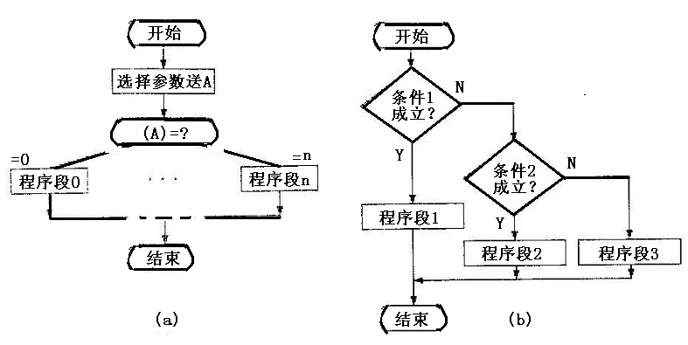
多分支结构示意图

Slide 57
80C51设有两条多分支选择指令：
散转指令 JMP ＠A＋DPTR
散转指令由数据指针DPTR决定多分支转移程序的首地址，由累加器A中内容动态地选择对应的分支程序，可从多达256个分支中选一。
比较指令 CJNE A，direct，rel
比较两个数的大小，必然存在大于、等于、小于3种情况，这时就需从3个分支中选一。
另外，还可以使用查地址表的办法、查转移指令表的办法或通过堆栈来实现多分支程序转移。

Slide 58
例. 通过堆栈操作实现分支程序转移
设分支转移序号在R3中，分支程序入口地址放在BRTAB表中。
MOV DPTR，#BRTAB ；分支入口地址表首地址
MOV A，R3
RL A ；× 2
MOV R1，A
INC A ；取低位地址
MOVC A，@A+DPTR
PUSH A ；低位地址入栈
MOV A，R1
MOVC A，@A+DPTR ；取高位地址，并入栈
PUSH A
RET ；分支入口地址出栈送入PC
BRTAB：DW BR0，BR1，…… ；分支程序入口地址表
注：RET指令与两条PUSH指令配对，压栈时先“低”后“高”。
而DW伪指令在字节存放时，先“高”后“低”。

Slide 59
例. 通过查转移指令表实现多分支程序转移
由40H单元中动态运行结果值来选择分支程序
（40H）＝0，转处理程序0
（40H）＝1，转处理程序1
（40H）＝n，转处理程序n
START：MOV DPTR，addr16 ；多分支转移指令表首址送 ；DPTR
MOV A，40H ；40H单元内容送A
CLR C ；清CY
RLC A ；A内容左移一位

Slide 60
JNC TABLE ；若CY＝0,转TABEL
INC DPH ；若CY＝l，DPH内容十1
TABEL：JMP @A十DPTR ；多分支转移
ADDR16：AJMP LOOP0 ；转分支程序0
AJMP LOOP1 ；转分支程序1
…
AJMP LOOPn ；转分支程序n
由于选用绝对转移指令AJMP，每条指令占用两个字节，因此，要求A中内容为偶数，在程序中将选择参量（A中内容）左移一位。如果最高位为1，则将它加到DPH中，这样分支量可在0～255中选一。

Slide 61
根据AJMP指令的转移范围，要求分支程序段和各处理程序入口均位于2KB范围内。如果要求不受此限制，可选用长跳转指令LJMP，但它需占用3个字节。
START：MOV DPTR，＃ADDR16；分支程序段首址送DPTR
MOV A，40H ；选择参量送A
MOV B，＃03H ；乘数3送入B
MUL AB ；参量×3
MOV R7，A ；乘积低8位暂存R7中

Slide 62
MOV A，B ；乘积高8位送A
ADD A ，DPH ；乘积高8位加到DPH中
MOV DPH，A
MOV A，R7
JMP ＠A＋DPTR ；多分支选择
ADDR16：LJMP LOOP0 ；转分支程序0
LJMP LOOP1 ；转分支程序1
…
LJMP LOOPn ；转分支程序n

Slide 63
例. 对从P1口输入的100个0～9的数进行概率统计，统计的数值分别存入20H～29H中
CLR A ；结果单元20H～29H清零
MOV R0，#10
MOV R1，#20H
LP：MOV @R1，A
INC R1
DJNZ R0，LP
MOV R0，#100 ；100个数的计数器
READ：MOV A，P1 ；读入P1

Slide 64
CHK0：CJNE A ， #0 ， CHK1 ；比较，不为“0”，继续比较
INC 20H ；是“0”，则“0”计数单元加1
SJMP END0 ；是否全部统计完？
CHK1：CJNE A ， #1 ， CHK2
INC 21H ；是“1”，则“1”计数单元加1
SJMP END0
CHK2：CJNE A ， #2 ， CHK3
INC 22H ；是“2”，则“2”计数单元加1
SJMP END0

Slide 65
CHK3：CJNE A，#3，CHK4
INC 23H ；是“3” ，则“3” 计数单元加1
SJMP END0
CHK4：CJNE A ， #4 ， CHK5
INC 24H ；是“4”，则“4”计数单元加1
SJMP END0
CHK5：CJNE A ， #5 ， CHK6
INC 25H ；是“5”，则“5”计数单元加1
SJMP END0

Slide 66
CHK6：CJNE A ， #6 ， CHK7
INC 26H ；是“6”，则“6”计数单元加1
SJMP END0
CHK7：CJNE A ， #7 ， CHK8
INC 27H ；是“7”，则“7”计数单元加1
SJMP END0

Slide 67
CHK8：CJNE A ， #8 ， CHK9
INC 28H ；是“8”，则“8”计数单元加1
SJMP END0
CHK9：CJNE A ， #9 ， ERR
INC 29H ；是“9”，则“9”计数单元加1
END0：DJNZ R0 ， READ ；判是否全部统计完？
HERE：SJMP HERE
ERR：… ；非0～9，出错

Slide 68
4.2.3 循环结构程序设计
循环是强制CPU重复多次执行一串指令的基本程序结构。
★本质上是分支程序的一种特殊形式。
★很常用的一种程序设计结构。

Slide 69
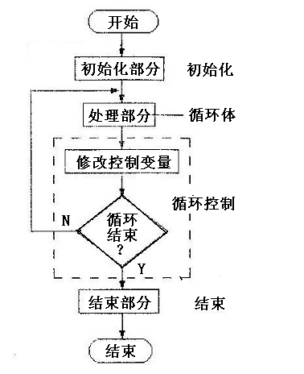
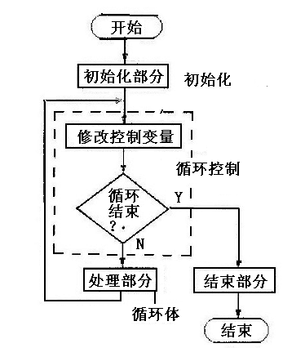
4.2.3 循环结构程序设计
计数循环结构示意图 条件循环结构示意图

Slide 70
⒈ 循环程序的4个部分
（1）循环初始化
（2）循环体
（3）循环控制
（4）结束部分

Slide 71
⒉ 计数控制循环结构
计数循环程序的特点是循环次数已知，必须在初始化部分设定计数的初值，循环控制部分依据计数器的值决定循环次数。
一般均设置为减“1”计数器，每循环一次自动减“1”，直到回0时结束循环。
DJNZ Rn，rel ；以工作寄存器作控制计数器
DJNZ direct，rel ；以直接寻址单元作控制计数器

Slide 72
例. 软件延时
DELAY： MOV R2 ＃data ；预置计数循环控制常数
DELAY1：DJNZ R2，DELAY1 ； 当（R2）≠0，转向本身 RET
根据R2的不同初值(0 ～FFH)，可实现4～514个机器周期的延时

Slide 73
⒊ 条件控制循环结构
结束条件：
可以是搜索到某个参数(比如回车符“CR”)，也可以是发生的某种变化(如故障引起电路电平变化) 等，什么时侯结束循环是不可预知的。
一般常用比较转移指令或条件判跳指令进行控制和实现。

Slide 74
例
把内部RAM中起始地址为DATA的数据串传送到外部RAM以BUFFER为首地址的区域，直到发现“$”字符的ASCII码为止，数据串的最大长度在内存20H中。
MOV R0，#DATA ；数据区首地址
MOV DPTR，#BUFFER ；数据区长度指针
LOOP：MOV A，@R0
CJNE A，#24H ，LOOP2 ；判是否为“$”符(24H)
SJMP LOOP1 ；是“$”符，则结束
LOOP2：MOV A，@R0 ；不是“$”符，则传送
MOVX @DPTR，A

Slide 75
INC R0
INC DPTR
DJNZ 20H，LOOP ；数据串未查完，继续
LOOP1： …
注：一个是条件循环控制，以找到ASCII码“$”符为循环结束条件；
笫二个是计数循环结构，万一找不到ASCII码“$”符，则由数据串的最大长度作为计数循环控制。

Slide 76
⒋ 循环嵌套结构
循环内套循环，也称多重循环。
循环的执行过程是从内向外逐层展开的。内层执行完全部循环后，外层则完成一次循环，逐次类推。
层次必须分明，层次之间不能有交叉，否则将产生错误。

Slide 77
4.2.4 子程序设计
⒈ 子程序及其调用
◆子程序是一段由专门的子程序调用指令CALL调用而以子程序返回指令RET结束的程序段。
◆将那些需多次应用的、但完成的运算或操作相同的程序段，编制成一个子程序，并尽量使其标准化，存放于某存储区域。
◆调用子程序的程序称为主程序或调用程序。

Slide 78
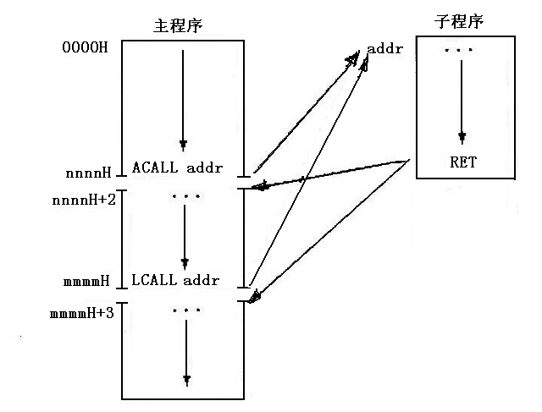
子程序调用与返回过程示意图

Slide 79
注意事项：
  ⑴ 子程序入口条件
  ⑵ 保护现场与恢复现场
      断点、数据
      压栈、出栈顺序

Slide 80
⑶ 子程序的特性
说明文件,一般包含如下内容：
子程序名
子程序功能
子程序入口条件和出口结果
子程序所用的寄存器、存储单元、标志位等，提示主程序或调用程序是否需要在调用本子程序前对此进行保护
子程序嵌套

Slide 81
例. 中值数字滤波子程序
应用软件来进行数字滤波。中值滤波就是连续输入三个检测信号值，从中选择一个中间值为有效信号。
入口条件：三次采集数据分别存储在内部存储器的20H、 21H和22H中。
出口结果：中间值在R0寄存器中。
使用资源：累加器A、R0及内存20H、21H和22H。

Slide 82
ORG 2100H
FILLE：PUSH PSW ；PSW及ACC保护入栈
PUSH ACC
MOV A，20H ；取第一个数据
CLR C
SUBB A，21H ；与第二个数据比较

Slide 83
JNC LOB1 ；第一个数据比第二个数据大，转 ；LOB1
MOV A，20H ；第一个数据比第二个数据小，交换 ；二个数的位置
XCH A，21H
MOV 20H，A
LOB1：MOV A，22H
CLR C
SUBB A，20H ；第三个数据与前二个数据中的较大 ；数比较
JNC LOB3 ；第三个数据大于前二个数据中的较 ；大数，转LOB3

Slide 84
MOV A，22H
CLR C
SUBB A，21H；第三个数据与前二个数据中的较小数比较
JNC LOB4
MOV A，21H
MOV R0，A
LOB2：POP ACC ；恢复ACC和PSW
POP PSW
RET

Slide 85
LOB3：MOV A，20H
MOV R0，A
AJMP LOB2
LOB4：MOV A，22H ；存入中值
MOV R0，A
AJMP LOB2

Slide 86
例. 码制转换
把外部RAM 30H～3FH共 16个单元中的ASCII码依次转换为十六进制数，并拼装压缩存入内部60H～67H共8个单元中。
ASCTOH：MOV R0，#30H ；设ASCII码地扯指针
MOV R1，#60H ；设十六进制数地址指针
MOV R7，#08H ；拼装的十六进制数字节个数。
AB：ACALL TRAN ；调用转换子程序。
SWAP A
MOVX @R1，A
INC R0

Slide 87
ACALL TRAN ；调用转换子程序。
XCHD A，@R1
INC R0
INC R1
DJNZ R7，AB
HALT：SJMP HALT

Slide 88
TRAN：CLR C ；ASCII码数转换为十六进制数子程序
MOVX A, @R0
SUBB A，#30H
CJNE A，#0AH，BB
AJMP BC
BB：JC DONE
BC：SUBB A，#07H ；≥0AH，则再减07H
DONE：RET

Slide 89
注：转换算法—把欲转换的ASCII码数减30H, 若小于0则为非十六进制数，若为0～9，即为转换结果。
若≥0AH,则应再减07H(“41H”—“A”) ，若在0AH～0FH间，即为转换结果，若小于0AH或大于0FH，均为非十六进制数。
标号为TRAN的子程序实现ASCII码数转换为十六进制数，调用前应把欲转换的ASCII码数放在以R0间接寻址的单元中，转换结果在累加器A中。

Slide 90
4.2.5 程序设计举例
⒈ 数据排序程序
常用的有插入排序法、冒泡排序法、快速排序法、选择排序法、堆积排序法、二路归并排序法及基数排序法等。
★冒泡法是一种相邻数互换的排序方法。
从前向后进行相邻数比较，若数据的大小次序与要求的顺序不符时(逆序)，就将二数互换，正序时不交换，假定是升序排序，则通过这种相邻数互换方法，使小数向前移，大数向后移，从前向后进行一次冒泡（相邻数互换），把最大数换到最后，再进行一次冒泡，就会把次大数排在倒数第二，直至冒泡结束。

Slide 91
假定原始数据为 5FH，38H，7H，13H，44H，D8H，22H
冒泡过程：
5FH，38H，7H，13H，44H，D8HH，22H（逆序，则两数互换）
38H，5FH，7H，13H，44H，D8H，22H（逆序，则两数互换）
38H，7H，5FH，13H，44H，D8H，22H（逆序，则两数互换）
38H，7H，13H，5FH，44H，D8H，22H（逆序，则两数互换）
38H，7H，13H，44H，5FH，D8H，22H（正序）
38H，7H，13H，44H，5FH，D8H，22H（逆序，则两数互换）

Slide 92
第一次冒泡结束： 38H，7H，13H，44H，5FH，22H，D8H
第二次冒泡结束：7H，13H，38H，44H，22H，5F H，D8H
第三次冒泡结束：7H，13H，38H，22H，44H，5FH，D8H
第四次冒泡结束：7H，13H，22H，38H，44H，5FH，D8H
第五次冒泡结束：7H，13H，22H，38H，44H，5FH，D8H

Slide 93
说明：
⑴ 每次冒泡都从向后排定了一个大数（升序），每次冒泡所需进行的比较次数都递减，例如有n个数排序，则第一次冒泡需比较（n-1）次，第二次冒泡则需（n-2）次，实际编程中为了简化程序，往往把各次比较次数都固定为（n-1）次。
⑵ 对于n个数，理论上说应进行（n-1）次冒泡才能完成排序，但实际上往往不到（n-1）次就已排好序。判定排序是否完成的最简单方法是每次冒泡中是否有互换发生，如果有互换发生，说明排序还没完成。
控制排序结束常不使用计数方法，而使用设置互换标志的方法，以其状态表示在一次冒泡中有无数据互换进行。

Slide 94
例 数据排序
在一组测量数据中，挑选出大于标准m的数值作为合格的产品，而那些小于m 的数值作为不合格产品，则被剔除掉。
设数据组为X1、X2、…、X10共10个。
ORG 0000H
0000H C2 00 PX：CLR 00 ;设交换过标志
0002H 7B 09 MOV R3，#09H ;10个数据比较，第一次 ；比较两个数据，比较次数为（n-1）次
0004H 78 50 MOV R0，#50H ；10个单元无符号数存 ；放首址
0006H E6 MOV A，@R0

Slide 95
0007H 08 PX1：INC R0
0008H F9 MOV R1，A
0009H 96 SUBB A ， @R0 ; D_{X－}D_{X+1}
000AH E9 MOV A ， R1
000BH 40 06 JC PX2 ； D_{X}<D_{X+1}则转PX2，不交换
000DH D2 00 SETB 00H ；D_{X}>D_{X+1}量交换标志位，20H.0=1

Slide 96
000FH C6 XCH A ， @R0 ; D_{X}与 D_{X+1}交换
0010H 18 DEC R0
0011H C6 XCH A，@R0
0012H 08 INC R0
0013H E6 PX2：MOV A ， @R0 ;A< D_{X+1}
0014H DB F1 DJNZ R3 ， PX₁ ;比较9次
0016H 20 00 E7 JB 00H ， PX ；有交换则再比较一遍
0019H 80 FE END0：SJMP END0
执行结果（50H）中为最小数，（59H）中为最大数。

Slide 97
⒉查找无符号数中最大值程序
已知采样值(无符号数)存放在外部RAM 1000H～100FH中，试编程找出其中的最大值存入内部RAM区的20H中。
ORG 0000H
MOV R0，#10H ；采样值数据区长度
MOV DPTR，#1000H ；采样值存放首址
MOV 20H，#00H ；最大值单元初始值设为最小数
LP：MOVX A，@DPTR ；取采样值
CJNE A，20H，CHK ；数值比较
SJMP LP1 ；相等，则转移

Slide 98
CHK：JC LP1 ；A值小，转移
MOV 20H,A ；A值大，则送20H
LP1： INC DPTR
DJNZ R0，LP ；继续
HERE：SJMP HERE ；结束
注：20H中始终存放两个数比较后的大值，比较结束后存放的即是最大值。
* 若要寻找最小值，只要在初始化时，把可能的最大值放入最小值存放单元， 比较转移用的标志位由C改为NC即可

Slide 99
3.数据搜索程序
在数据区中寻找关键字，称为数据搜索。常用的方法有两种，即顺序搜索和对分搜索。
顺序搜索：把关键字与数据区中的数据逐个比较，相等者即为找到的关键字。
对分搜索：按对分原则进行取数与关键字比较，但前提是数据区中的数已排好序，这样搜索一次后，搜索的数据区范围缩小一半，搜索速度快

Slide 100
例.搜索关键字
已知数据区内有16个数，从内部RAM30H开始存放，要搜索的关键字在20H中，若数据区中搜索到关键字，则在21H中记录关键字在数据区中的序号，若数据区中没有搜索到关键字，则置用户标志F0为1。
ORG 0000H
MOV R0，#30H ；数据区首址
MOV R1，#16 ；数据区长度
MOV 20H，#KEY ；关键字送20H单元
CLR F0 ；清用户标志位
MOV 21H，#01 ；序号置1

Slide 101
LP：MOV A，@R0 ；取数
CJNE A，20H，LP1
HERE：SJMP HERE ；找到关键字，结束
LP1：INC 21H ；序号加1
INC R0 ；数据区地址指针加1
DJNZ R1，LP；继续
SETB F0 ；未搜索到关键字，则置位用户标志
SJMP HERE

Slide 102
END

